Slide 1
Kom i gang med digitale møteplasser
Læringsmål:
Å kunne ringe med og uten video
Å kunne motta samtaler
Å kunne avvise samtaler
Å kunne skru av og på lyd og bilde i en samtale
Å kunne legge på når samtalen er ferdig
Notes:
Gå gjennom læringsmålene med kursdeltagerne før du starter selve opplæringen. Dette vil gjøre det lettere for dem å lære og huske det de har lært.

Slide 2

Del 1
Hva er digitale møteplasser?

Slide 3






Hva er digitale møteplasser?
Notes:
Digitale møteplasser er ulike tjenester som lar deg ringe, ha videosamtaler og chatte over nettet. Noen vanlige eksempler på digitale møteplasser er Teams, Zoom, Facetime, Messenger og whatsapp. Mange som bruker ulike digitale møteplasser bruker det nettopp fordi det er gratis å ringe og ha videosamtaler uavhengig av lengden på samtalen og hvilke land man befinner seg i. Så lenge du er logget på wi-fi koster det deg ingenting.
Digitale møteplasser finner du både på nettbrettet, smarttelefonen eller datamaskinen din. Hvilket utstyr du velger å bruke er opp til deg.

Slide 4
Del 2
Utstyr

Slide 5



Utstyr
2
Notes:
Videosamtale er den vanligste måten å bruke en digital møteplass på. Da kan man både se og høre den man snakker med, og de kan se og høre deg også.

Slide 6



Tema
2
Skjerm
Kamera
Mikrofon
Høyttaler
Notes:
Nettbrett og smarttelefoner har både skjerm, kamera, mikrofon og høyttaler som gjør dette mulig. Det har også de fleste moderne bærbare datamaskiner.

Slide 7



Tema
2
Notes:
Å bruke høretelefoner med mikrofon kan være en fordel for noen, men det er valgfritt. Det finnes innganger for slike langs kanten på både nettbrett, smarttelefoner og bærbare datamaskiner.

Slide 8

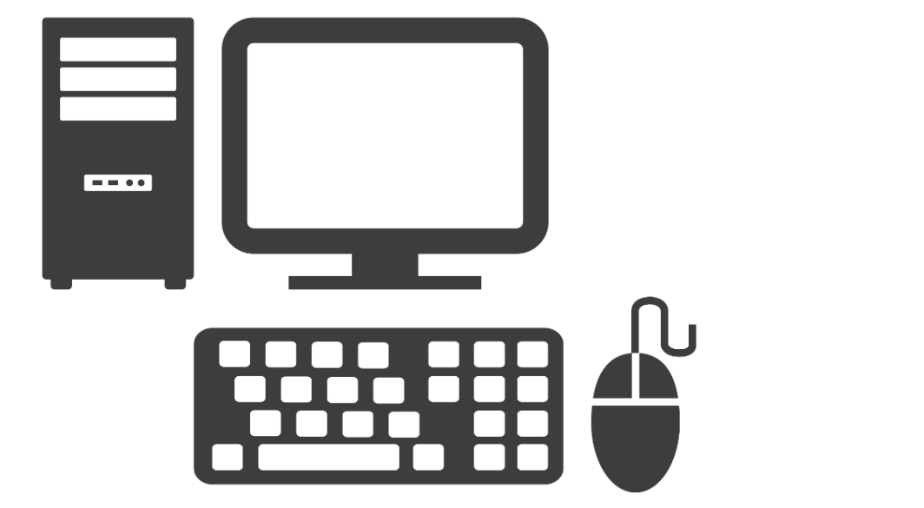



Tema
2
Notes:
Noe alle må ha er tilgang på internett og tilgang til en digital møteplass – enten det er teams, zoom, facetime, messenger eller andre plattformer.

Slide 9
Del 3
Last ned appen

Slide 10





Last ned appen
3
app-butikk
Notes:
Velg den møteplassen du har og last ned appen til smarttelefonen eller nettbrettet. På enkelte av disse på du også lage en brukerkonto eller logge deg inn. Pass på at alle har klart å laste ned appen før du fortsetter. Se an hva de ulike har av plattformer allerede. Iphone brukere kan bruke facetime og de som har facebook kan bruke messenger. Eventuelt velg en av de andre som dere alle kan bruke på kurset.

Slide 11
Del 4
Starte eller motta en samtale
Notes:
Be alle om å lukke nettleserne og programmene de har oppe på sin maskin og gå tilbake til skrivebordet sitt.

Slide 12
Notes:
I Teams, Facetime, Messenger og andre så kan man finne kontaktene sine som man vil prate med i kontakter eller søke de opp i appen.

Slide 13

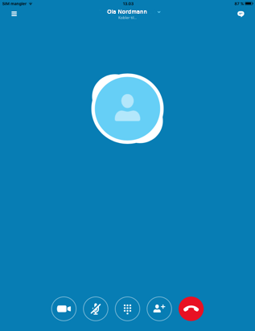


Ring eller motta en samtale
7
Notes:
Når du finner kontakten du vil prate med, trykk så enten på videokamera eller telefonsymbolet på skjermen for å ringe.

Slide 14

Ring eller motta en samtale
7
Notes:
Trykker du på telefonen ringer du uten bilde og kan ha en vanlig samtale som om det er via en vanlig telefonsamtale.

Slide 15
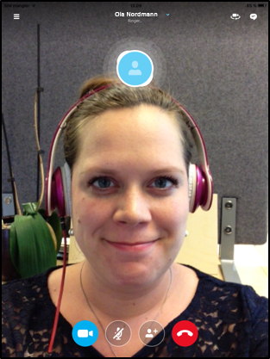
Ring eller motta en samtale
7
Notes:
Trykker du på kameraet ringer du med direktesendt video av deg selv.

Slide 16
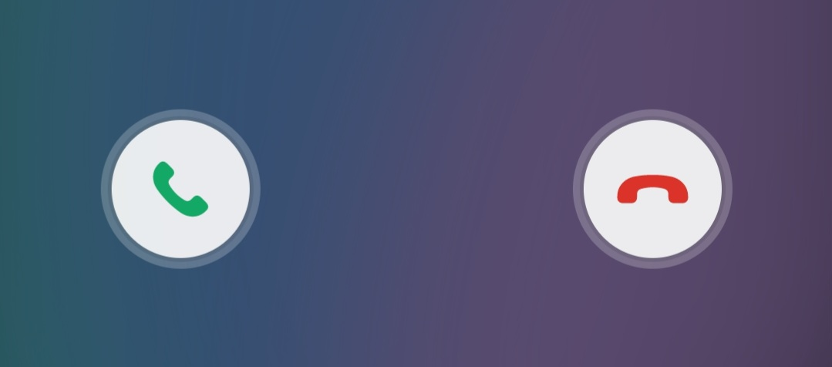

Ring eller motta en samtale
7
Notes:
Når noen ringer deg hører du en ringelyd og dette bildet dukker opp på skjermen din.

Slide 17
Ring eller motta en samtale
7
Notes:
Du kan velge ett av 3 alternativer når noen ringer.
Å trykke på den røde knappen er det samme som å avvise samtalen.

Slide 18
Ring eller motta en samtale
7
Notes:
Trykker du på den grønne knappen med bilde av et telefonrør tar du imot samtalen, men personen som ringer kan bare høre stemmen din, de kan ikke se video av deg mens dere snakker.

Slide 19
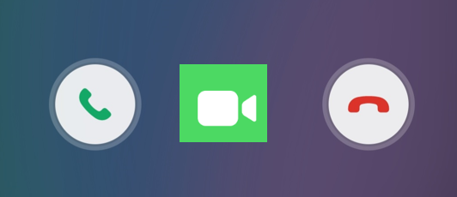
Ring eller motta en samtale
7
Notes:
Trykker du på den grønne knappen med bilde av et kamera starter dere en videosamtale der dere kan se hverandre og snakke sammen dersom begge to har utstyret som skal til.

Slide 20

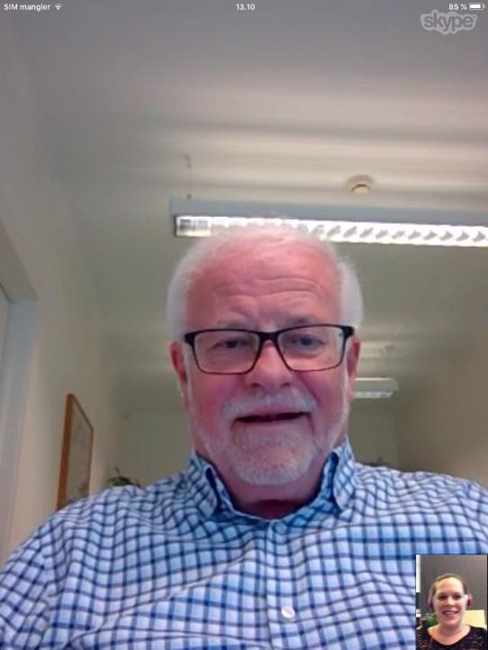
Ring eller motta en samtale
7
Kari
Ola
Notes:
Bildet på skjermen din vil da se omtrent slik ut.
Du får et stort bilde av den du snakker med på skjermen og et lite bilde av deg selv nederst i høyre hjørne.

Slide 21
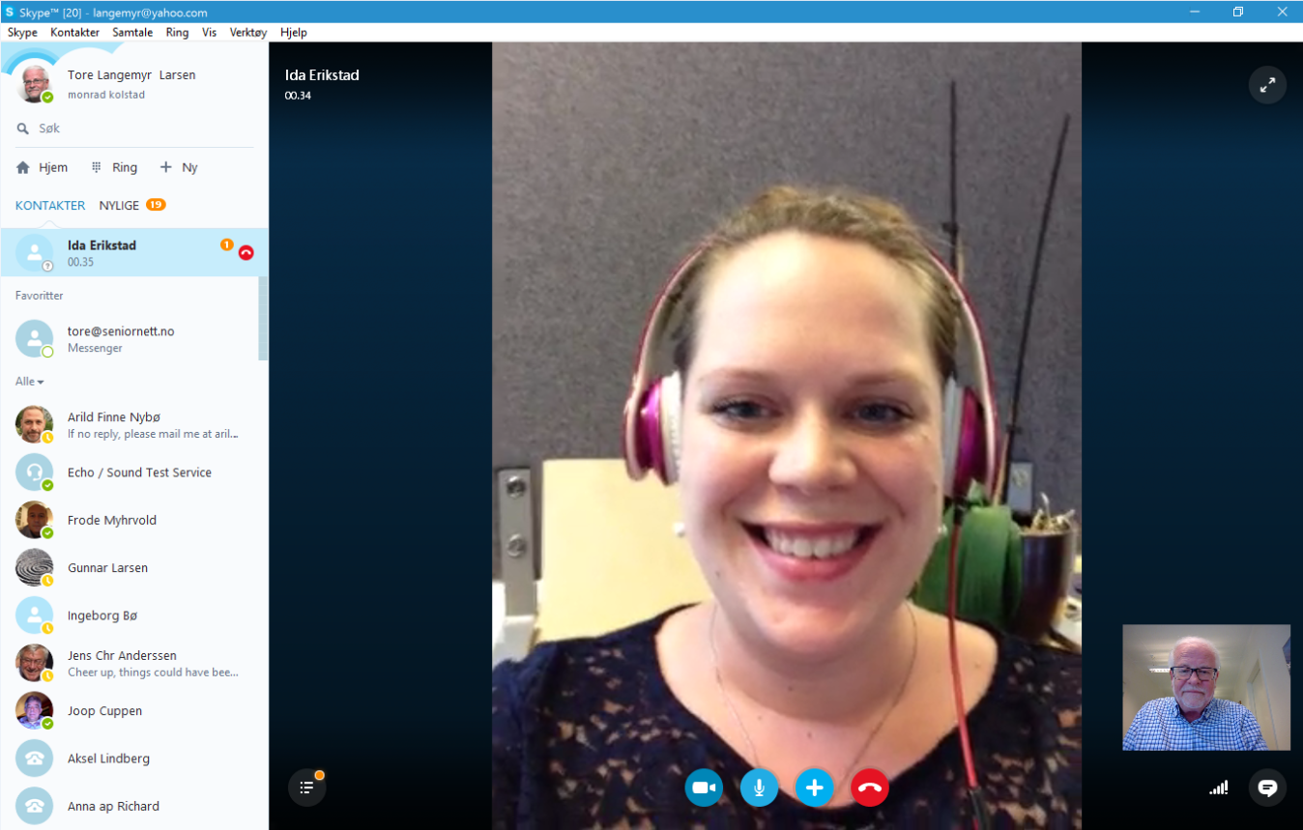
Ring eller motta en samtale
7
Kari
Ola
Notes:
Bildet av deg selv er det samme som dukker opp på skjermen til den du snakker med.

Slide 22
Ring eller motta en samtale
7
Kari
Ola
Notes:
Det samme skjer hos den du snakker med. De får opp et stort bilde av deg på sin skjerm, og det samme bildet som du ser av dem i miniatyrversjon nederst til høyre på sin egen.

Slide 23
Ring eller motta en samtale
7
Notes:
På skjermen på datamaskiner ser du hele tiden fire symboler.

Slide 24
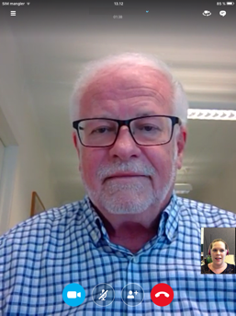
Ring eller motta en samtale
7
Notes:
Trykker du en gang på skjermen på nettbrett eller smarttelefon vil de samme symbolene dukke opp.

Slide 25


Ring eller motta en samtale
7
Notes:
Trykker du en gang på bildet av kameraet vil ikke personen du snakker med kunne se deg lenger.

Slide 26

Ring eller motta en samtale
7
Notes:
Trykker du på knappen en gang til vil bildet komme tilbake.

Slide 27

Ring eller motta en samtale
7
Notes:
Trykker du en gang på bildet av mikrofonen vil ikke personen kunne høre hva du sier lenger.

Slide 28
Ring eller motta en samtale
7
Notes:
Trykker du en gang til vil lyden komme tilbake.

Slide 29
Del 5
Avslutt en samtale

Slide 30
Ring eller motta en samtale
7
Avslutte samtale
Notes:
For å avslutte samtalen trykker du på den røde knappen.

Slide 31
Ferdig – godt jobba alle sammen!
Ferdig – godt jobba alle sammen!
Nå kan dere øve på:
Å ringe til hverandre, med og uten video
Å motta og avvise samtaler
Å skru av og på lyd og bilde i en samtale

